Slide 1
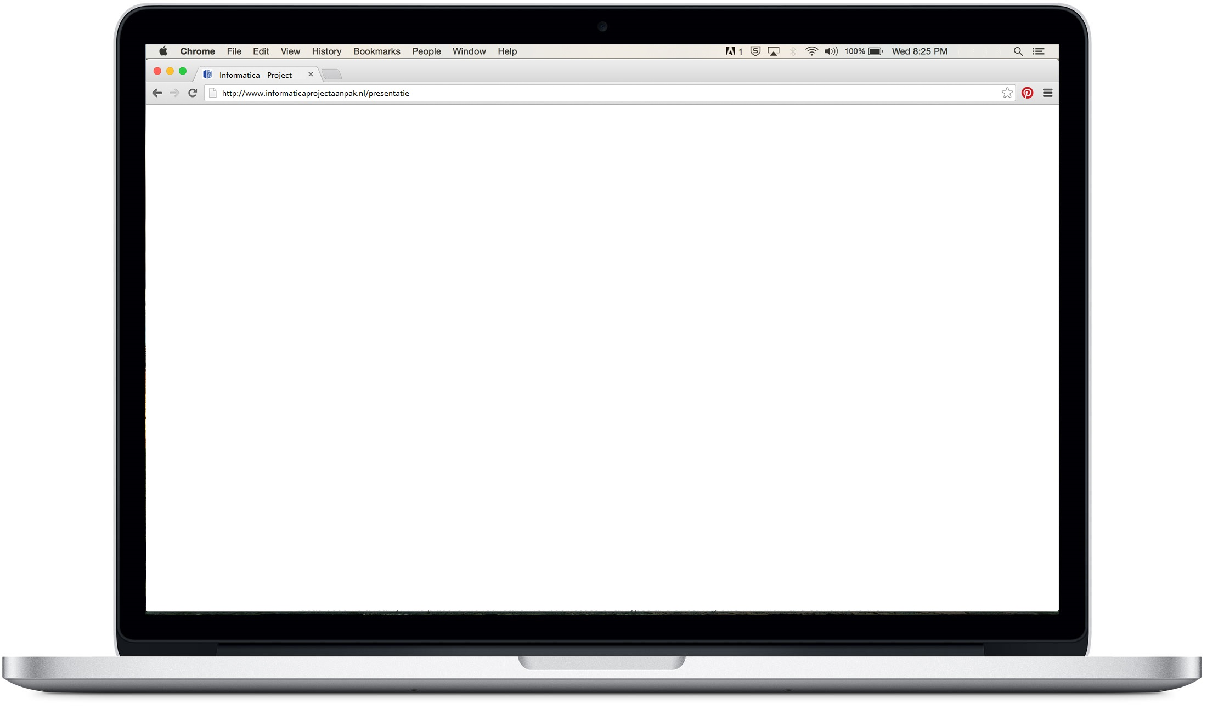




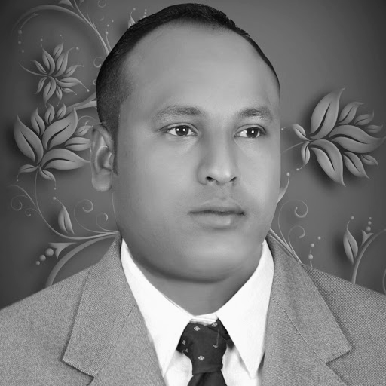





INFORMATICA V6
VacationMapS: De technische aanpak

Slide 2
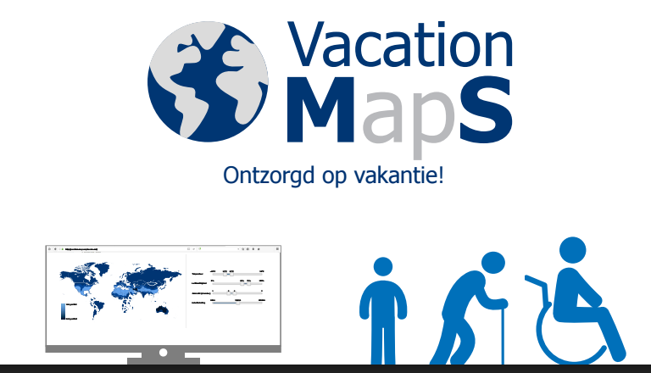

Slide 3


Slide 4
Het opstarten van het project
Geïnformeerd over VacationMaps
Wat heeft een website nodig en wat moet VacationMaps kunnen
Taken geïnventariseert
Taken verdeeld
Elke groep gestart
Onderdeel | Projectdeelnemer
Design (HTML + CSS) + Assets Profiling (PHP) Implementing Assets and Dependences + Connecting Filter-Systeming (PHP) | Aaron + Nils Tommy + Tobias Thomas Pieter-Bas + Bram + Thomas

Slide 5

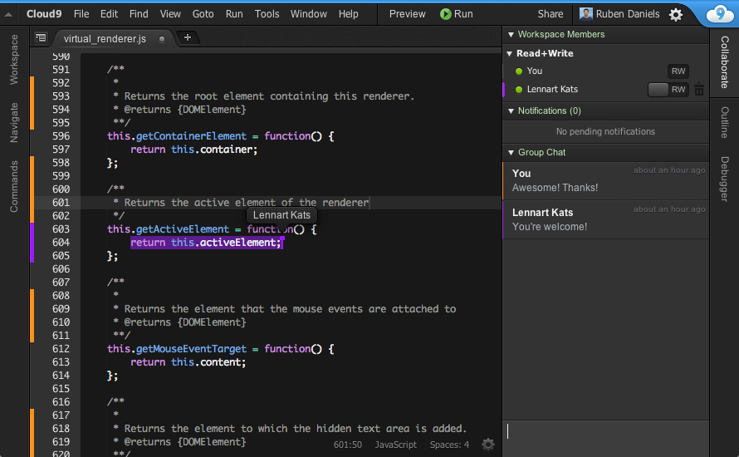

Slide 6
Frontend
Verdiept in VacationMaps
Wat moet de website kunnen
Waarmee rekening houden
Functioneel ontwerp
Grafisch ontwerp
Begonnen met Code schrijven
Testen en verfijnen

Slide 7
Vacationmaps.nl
Wat is VM?
- Filters instellen
- Kaart met aantal resulaten per gebied zien
Bestemmingen
- Filters instellen met betrekking tot bestemmingen
- Filters opslaan
- Filters resetten
- Kaart met aantal resulaten per gebied zien
Accomodaties
- Filters instellen tot betrekking accomodaties
- Filters opslaan
- Filters resetten
- Resultaten
Vervoer
- Filters instellen
- Kaart met aantal resulaten per gebied zien
Inloggen
Aanmelden
Contact
- Contactgegevens
- Contact formulier
Opgeslagen FIlters
Profiel
- Gegevens inzien
Met eigen filters zoeken
Opgeslagen
Filters
- opgeslagen filters bekijken
- filters bewerken
- delen
FAQ & Support
- Filters instellen
- Kaart met aantal resulaten per gebied zien
Filters laten invullen / delen
Beoordelingen
- Beoordelingen lezen
- Vragen stellen
-Contact opnemen met beoordelaar
-
Favorieten
Favorieten
- Opgeslagen accommodaties inzien
- opgeslagen vervoer inzien
Doorverwijzing
- Naar website met aanbieding buiten vacationmaps.nl
Doorverwijzing
- Naar website met aanbieding buiten vacationmaps.nl
Met eigen filters zoeken
Reizen
- reizen aanmaken
- reizen bewerken
- reizen bekijken
- boeken
- delen
Gegevens
- Gegevens wijzigen
- Gebruikersnaam
- Geboorte
- Adres
- Telefon
Instelllingen
- Wachtwoord wijzigen
- Account verwijderen
Favorieten delen

Slide 8
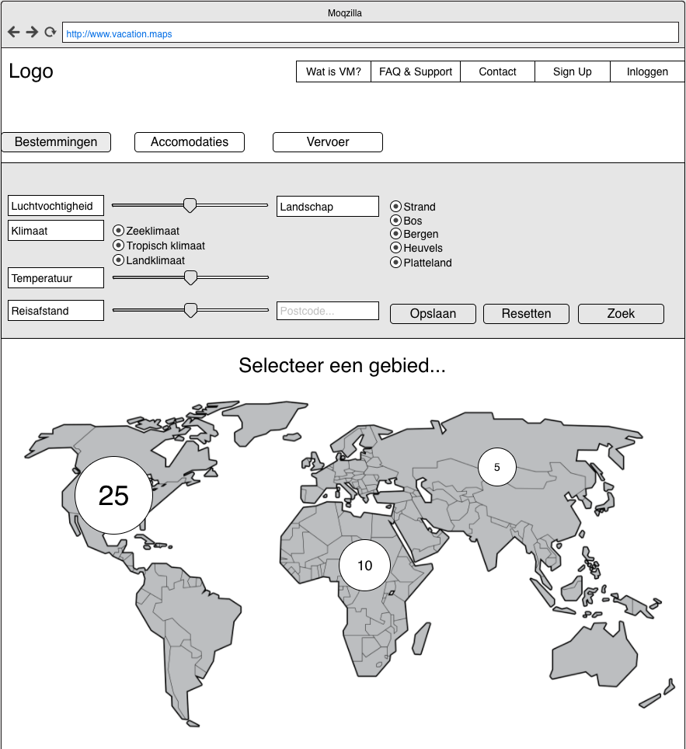
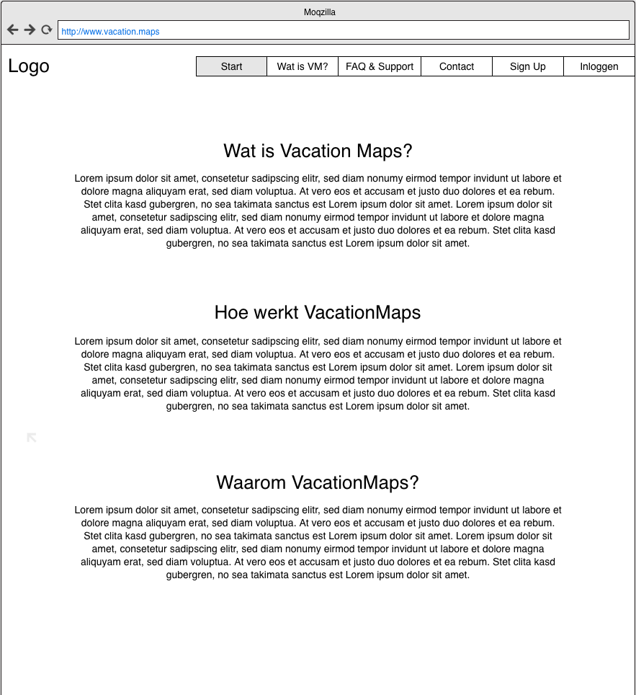
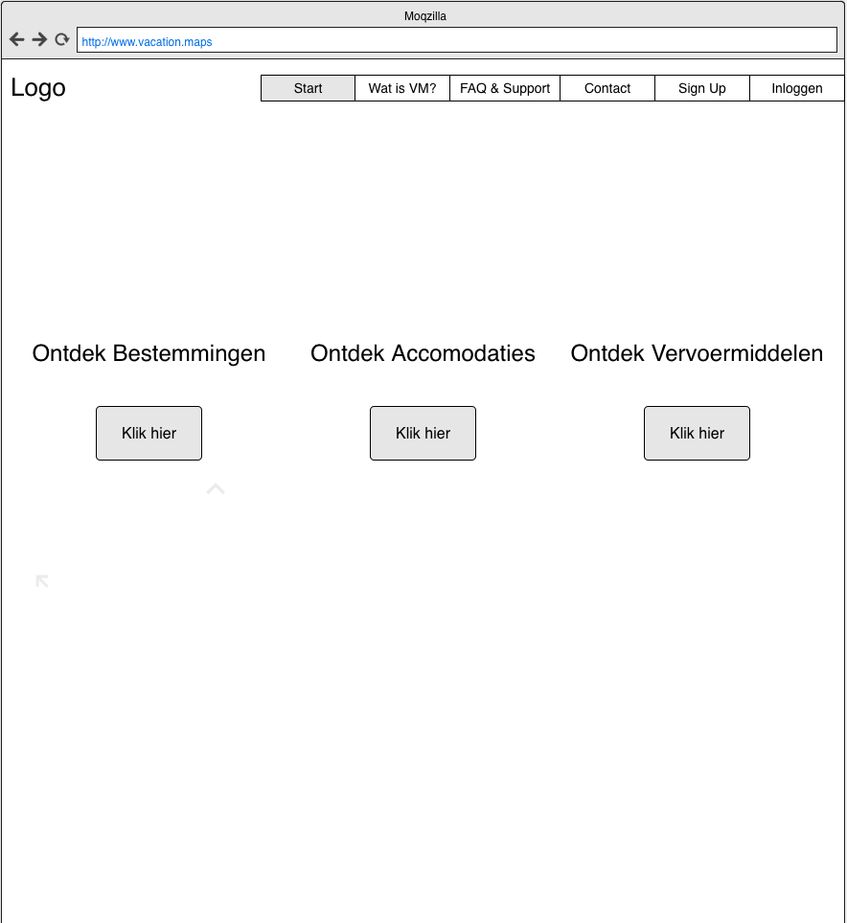
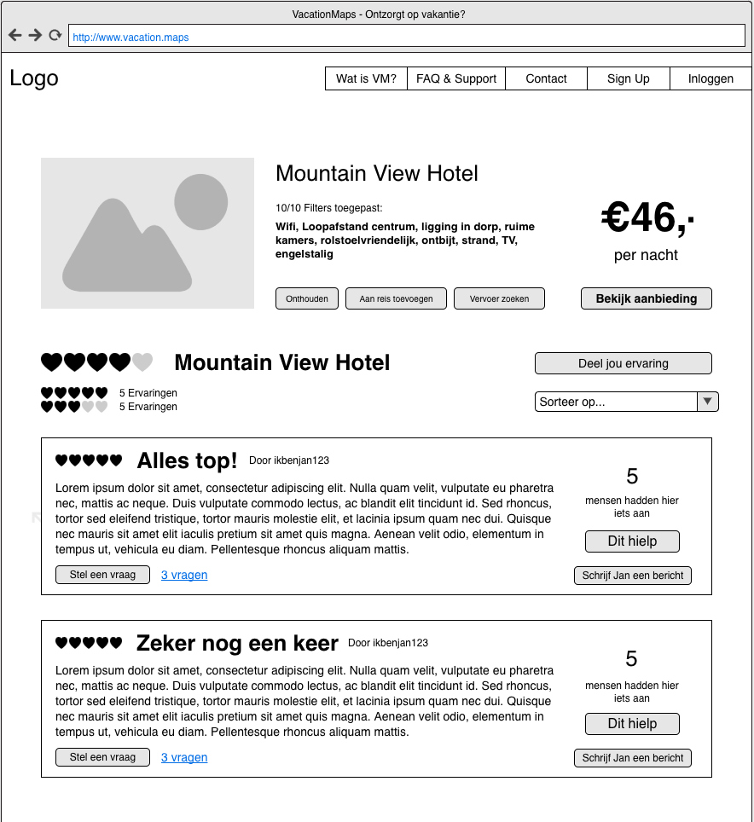
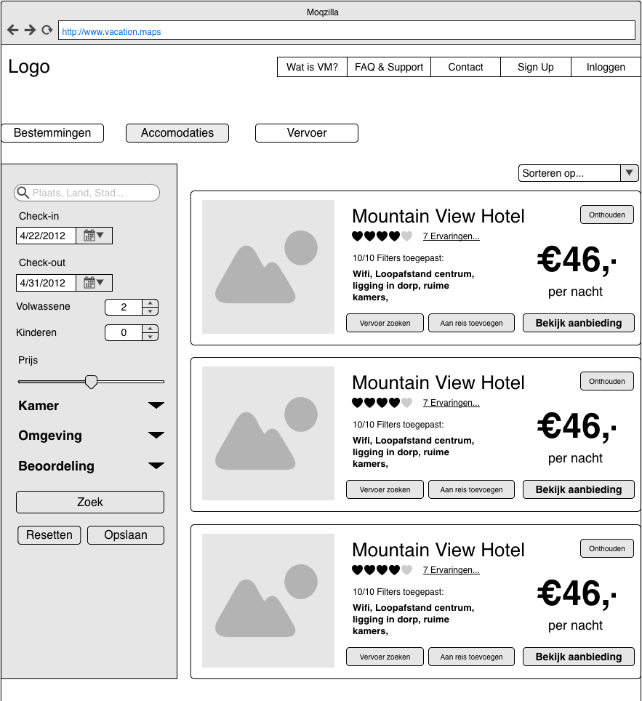
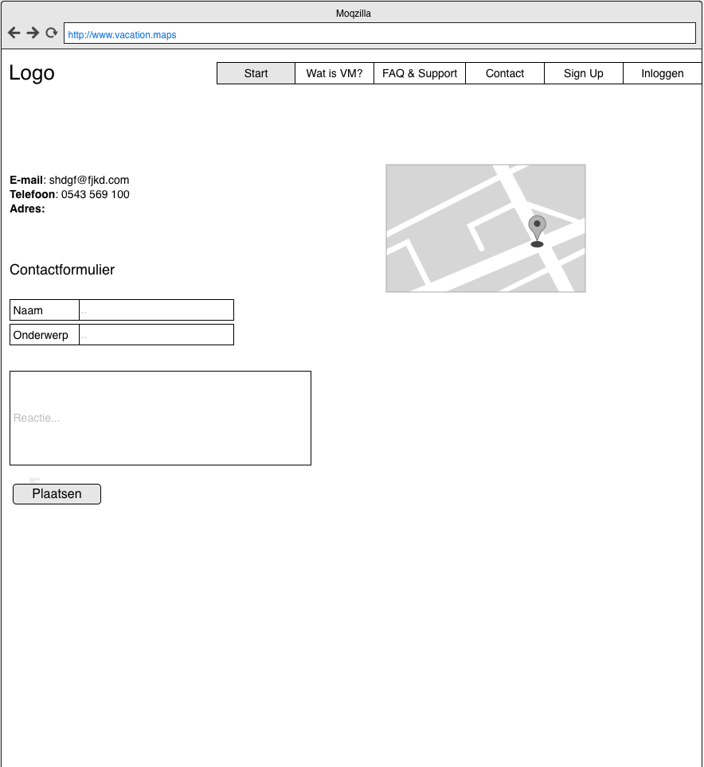
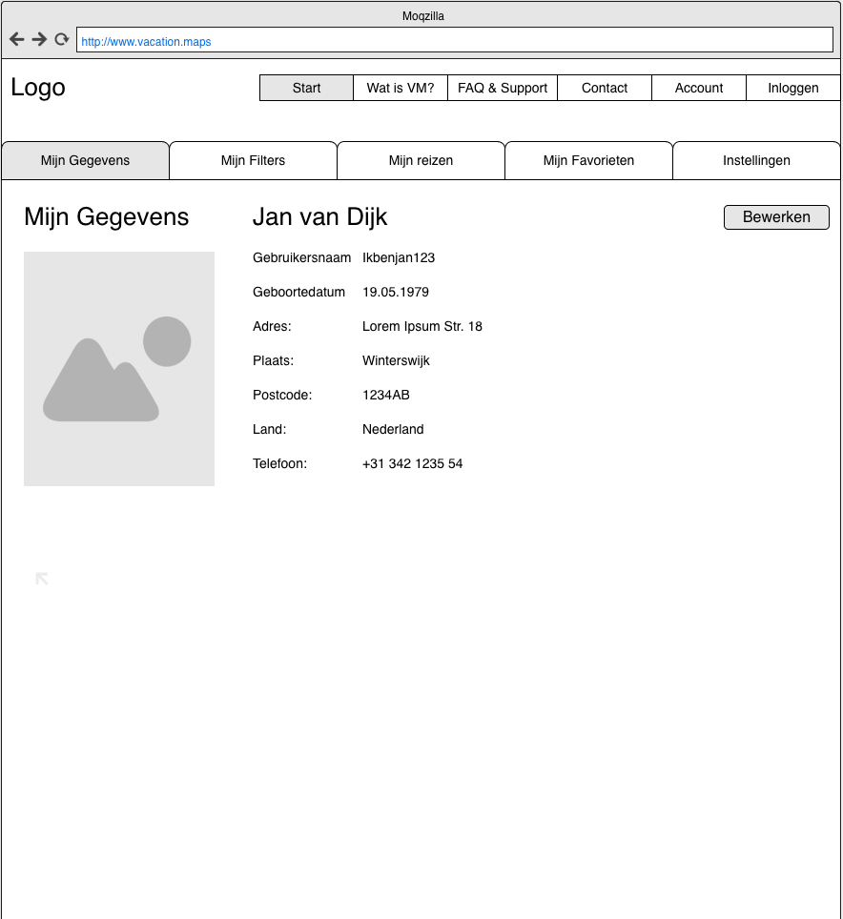
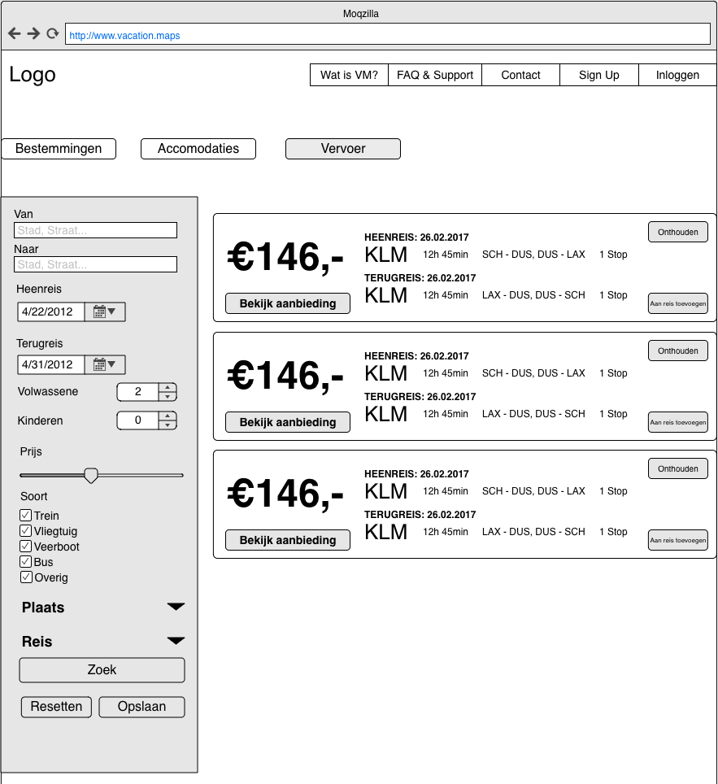
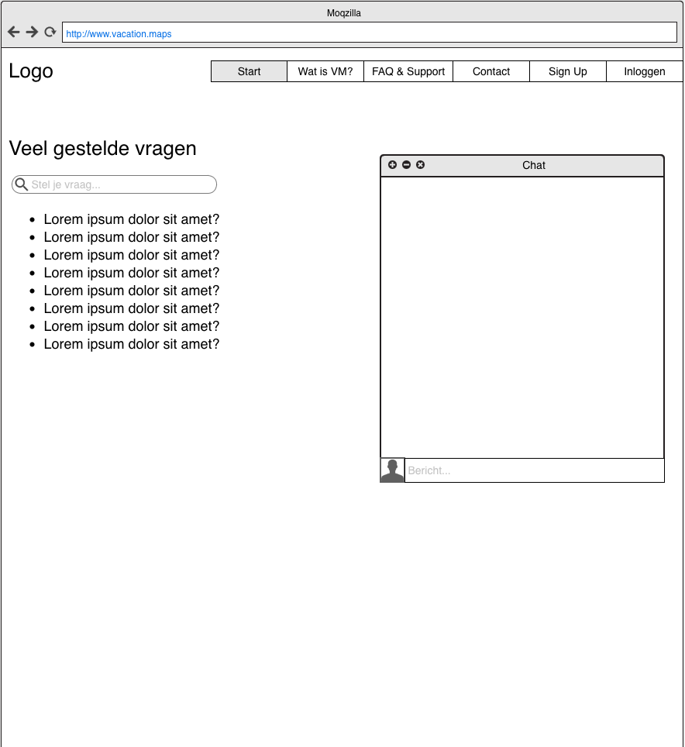
Vacationmaps.nl
Naar aanbieding
Aanmelden / Inloggen
Naar aanbieding

Slide 9
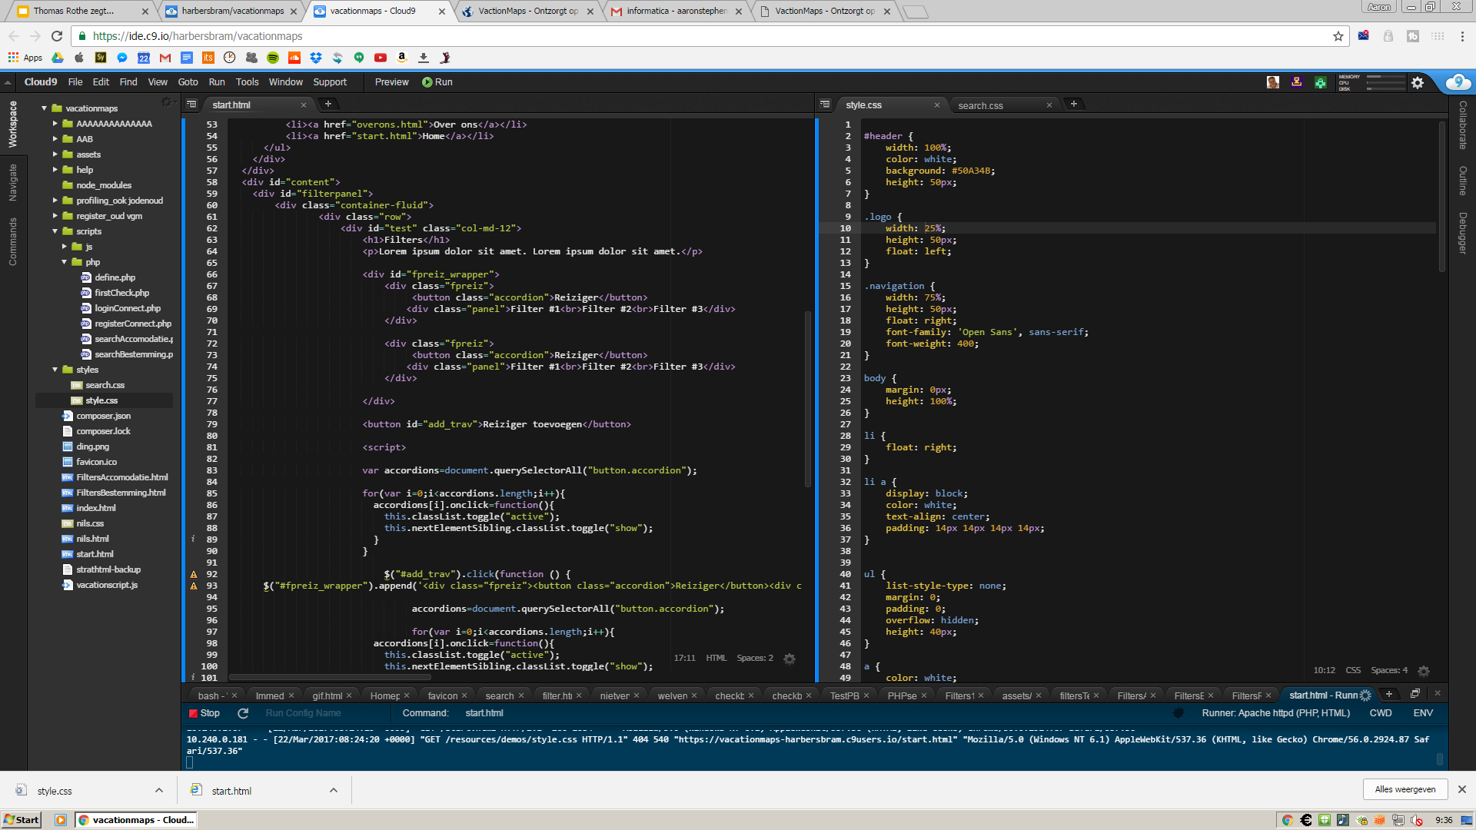

Slide 10
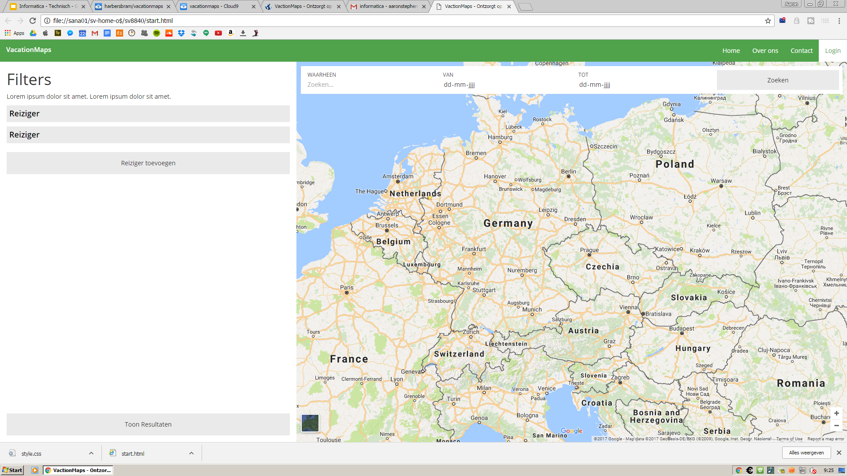

Slide 11
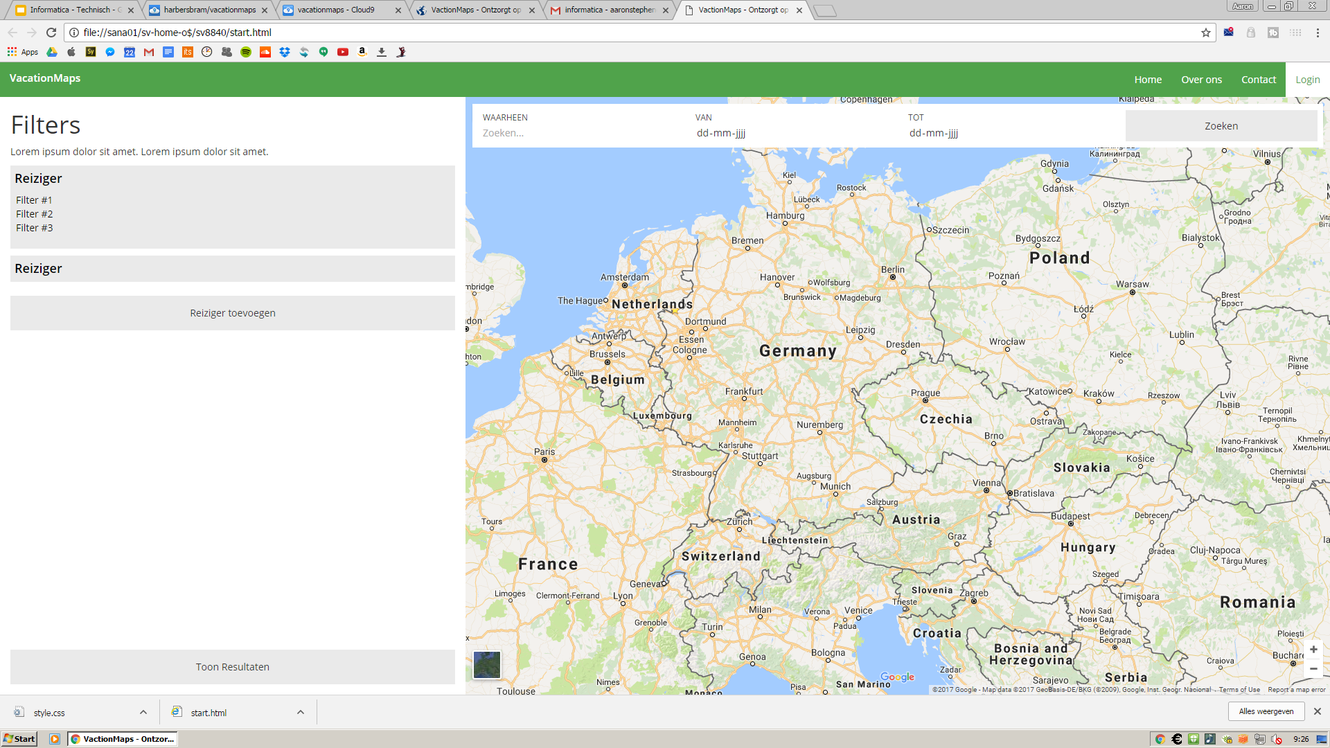

Slide 12


Slide 13

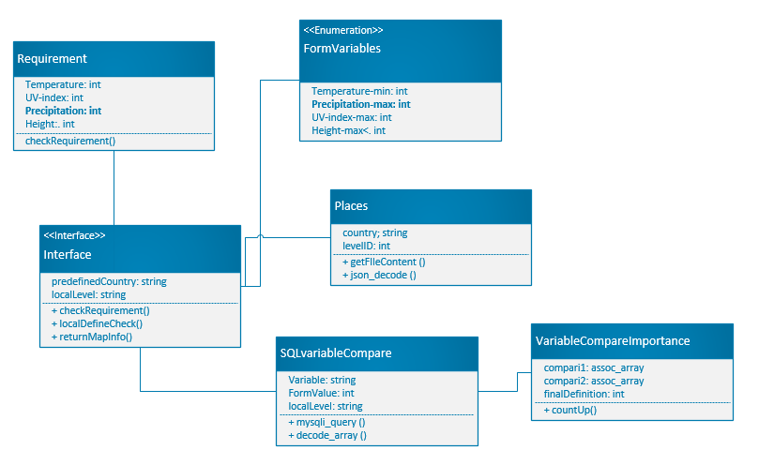
Backend - Ontwerpen

Slide 14
Filters
Bestemming zoeken Accomodatie en reis boeken
Land/gebied Aantal personen
Type locatie Soort overnachting
Zorgverzekering Aantal sterren
Vaccinatie Prijs
Klimaat/weer Mobiliteit
Temperatuur WIFI/TV
- Neerslag Afstand tot ziekenhuis
- Luchtvochtigheid Lengte reis
- Zonkracht Manier van reizen

Slide 15
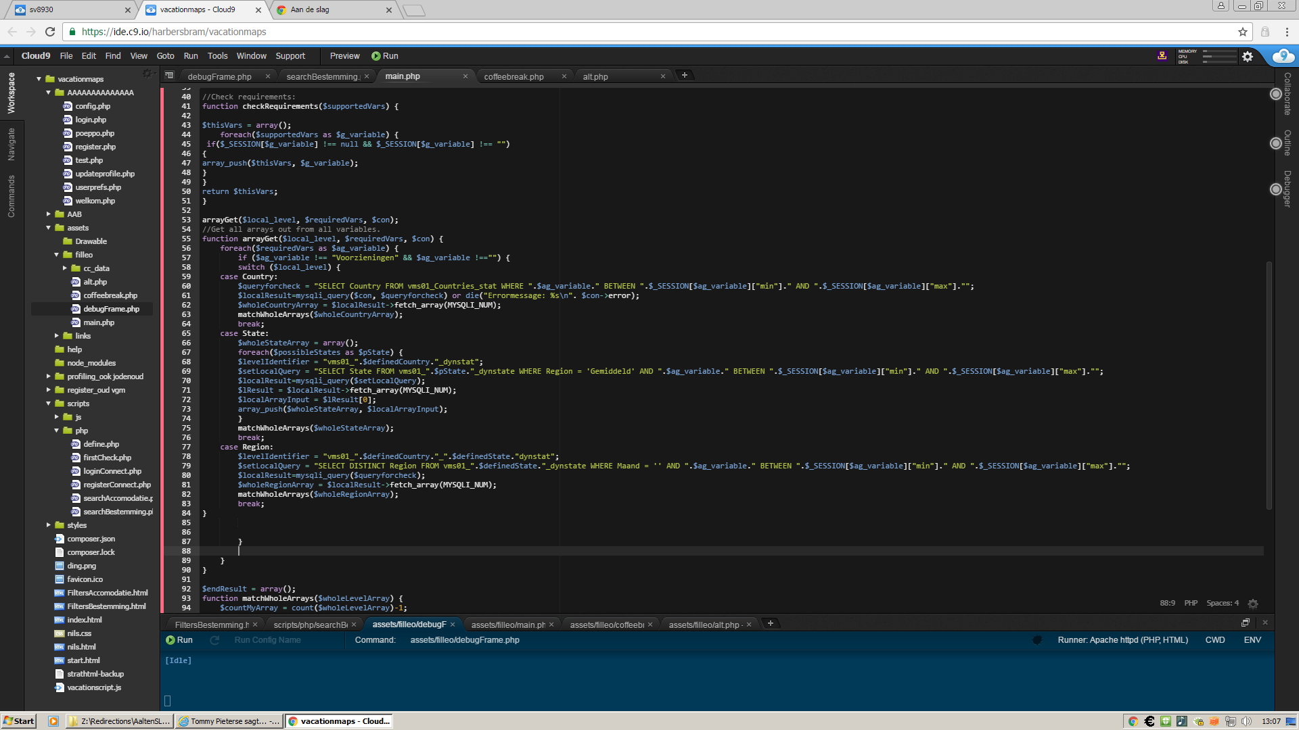
Backend - Programmeren
PHP
Server side
Objectgeörienteerd
Werkt in combinatie met HTML
Kan communiceren met veel andere talen, waaronder MySQL

Slide 16
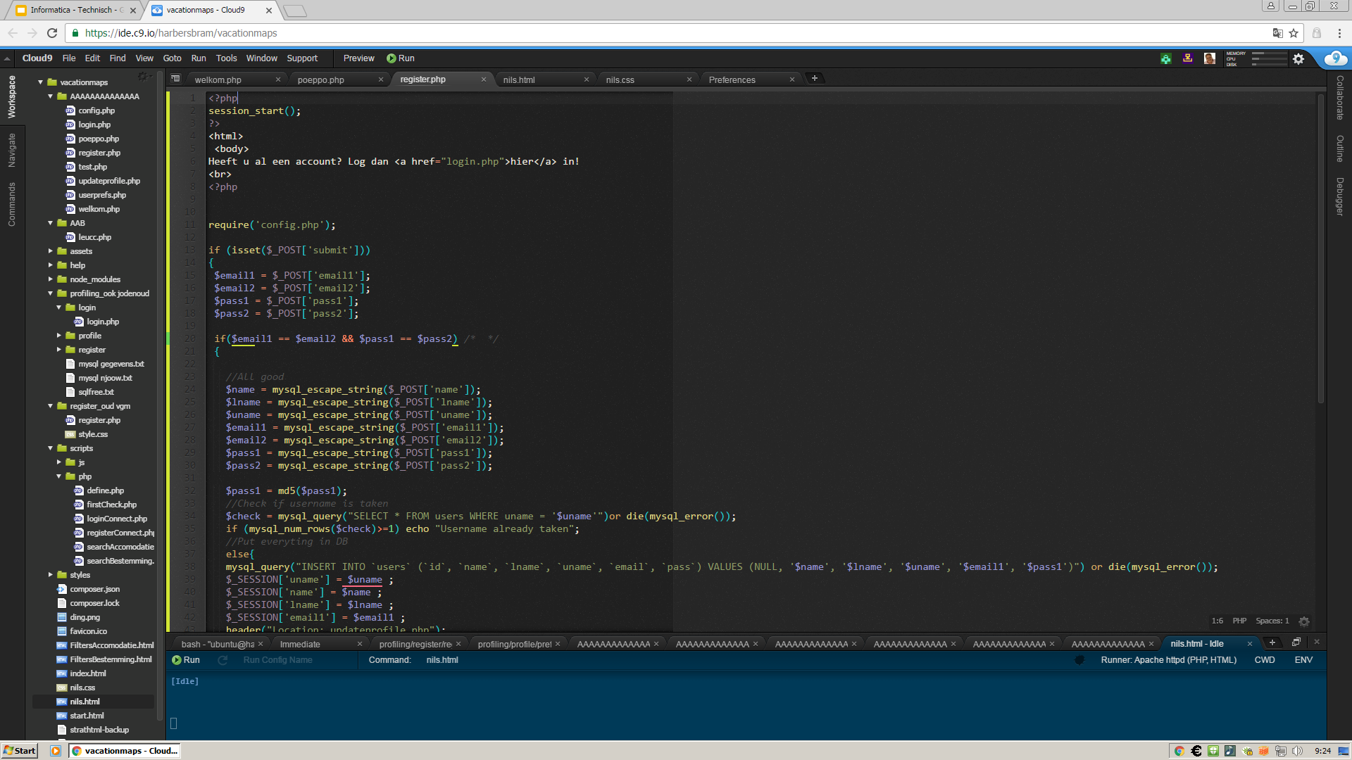
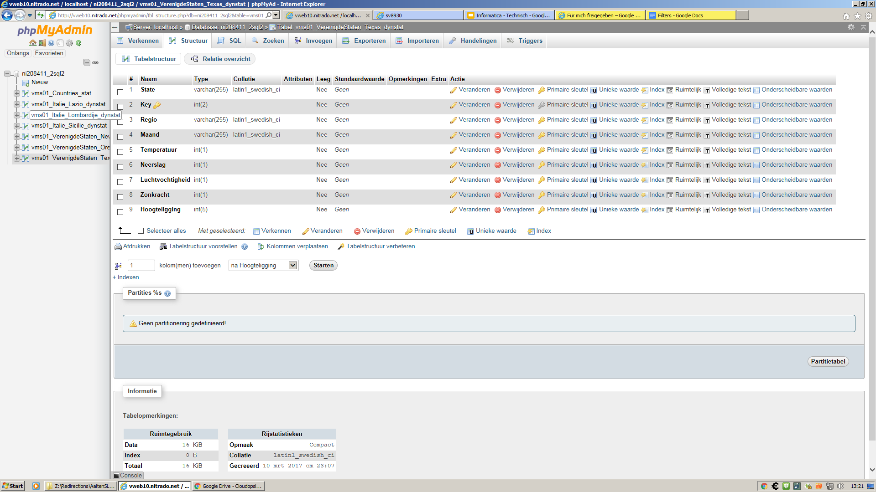
Backend - Programmeren
MySQL
Database
Werkt goed samen met PHP
Queries
phpMyAdmin

Slide 17
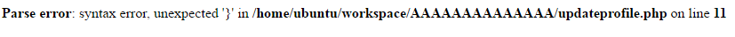
Backend - Debuggen
PHP error codes
Geeft aan waar de fout zit en wat je er aan kan doen
Bij MySQLi lastiger, geeft meestal de fout niet aan, kun je dan wel via de code de error laten aangeven.
Je kunt alleen kijken hoe en of het in de database terecht komt
Heel nauwkeurig controleren

Slide 18

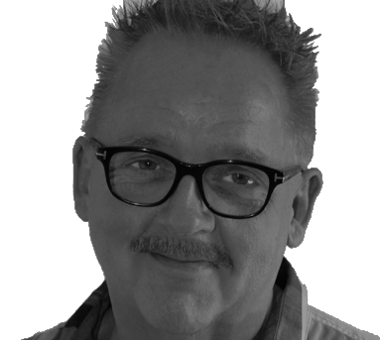
Connectie van Backend + Frontend

Slide 19
Tips voor een eigen project
Vaak communiceren met opdrachtgever
Taken goed verdelen aan de hand van talenten/kunnen.
Goede communicatie binnen de groep zodat linken makkelijk gaat
Projectleider(s) aanwijzen
Hou je mappenstructuur duidelijk
Gebruik comments in je code
Hou je planning bij
Maak bestanden aan voor het testen van kleinere code
Gebruik code-functies die nog zo lang mogelijk worden ondersteund. (Dus geen MySQL of Flash)

